Slide 1
SEZ. L PLESSO « FRA’ SICILIANO»
INSEGNANTI: ANNA MARIA IMPROTA – CONCETTA PALLADINO
A cura dell’insegnante Anna Maria Improta

Slide 2
Due buoni motivi per amare la mia MAMMA
Amo la mia mamma perché è come il sole mi da luce e tanto calore
Amo la mia mamma perché si occupa di me con tanto amore

Slide 3
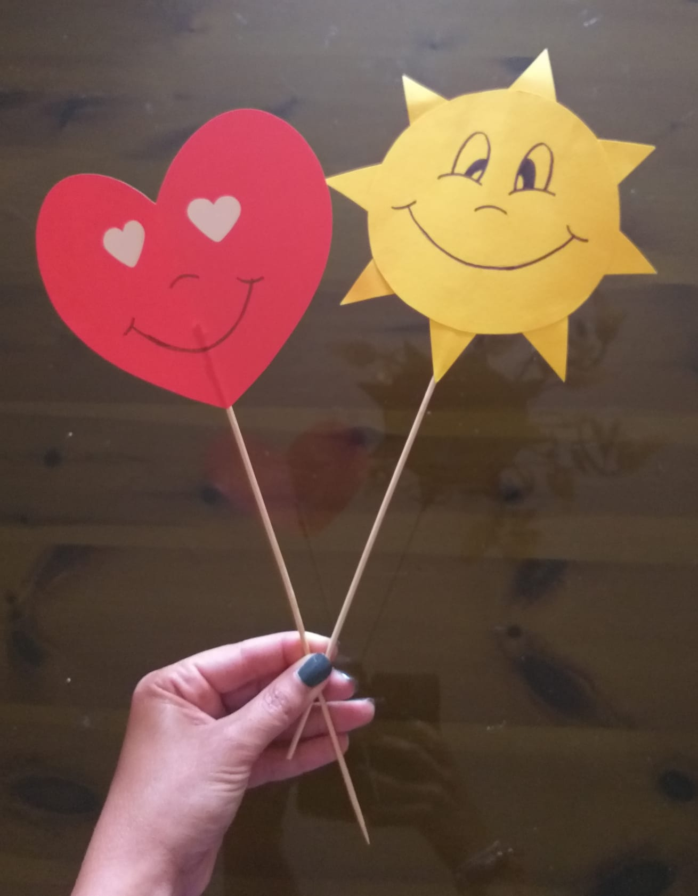
Ascolta e realizza

Slide 4
Cosa occorre?
Cartoncino giallo
Cartoncino rosso
Matita
Colla
Forbici
Spiedini lunghi

Slide 5
Pronti per la realizzazione?

